Slide 1
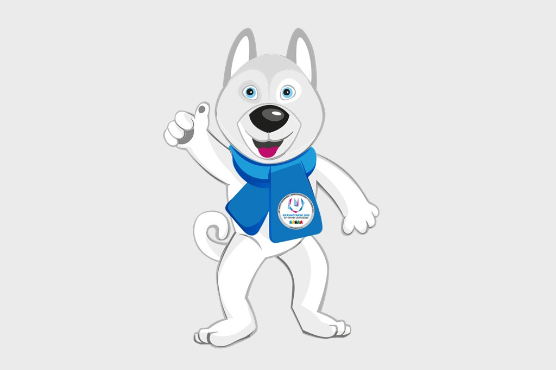
Зимняя универсиада
2019
Выполнила: Козлова О.С.

Slide 2
В 2019 году в Красноярске проходит первая в российской истории Зимняя Универсиада – масштабные соревнования для спортсменов-студентов международного уровня. Местом ее проведения не зря выбран географический центр Сибирского края, ведь именно здесь можно в полной мере ощутить зиму и заняться любыми зимними спортивными дисциплинами.

Slide 3
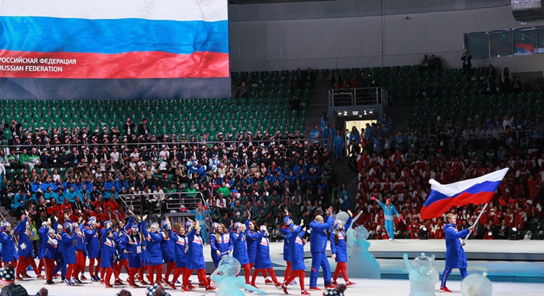

Slide 4
Универсиада – уникальный интернациональный праздник молодости и спорта. Язык спорта понятен каждому, он объединяет народы и поколения. На время Студенческих игр в г. Красноярск приехали тысячи зрителей и спортсменов со всего мира.

Slide 5
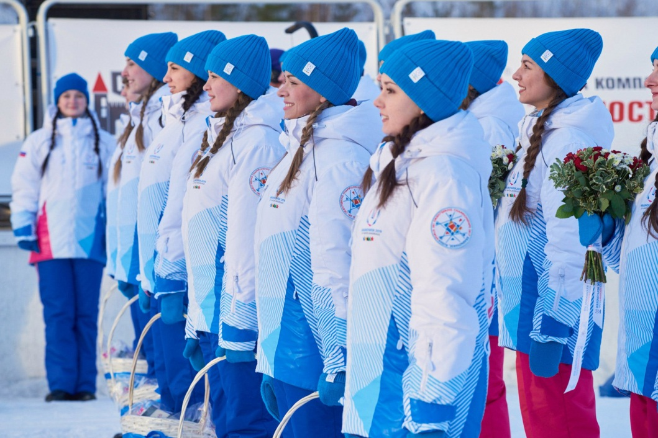
Это будет третья по счету универсиада для России, но предыдущие соревнования были летними и проходили в 1973 г. в Москве и в 2013 г. в Казани.
Соревнования, которые организуются каждые 2 года, считаются студенческим аналогом Олимпиады и вторым по важности мероприятием в мировом спорте.

Slide 6
Эстафета огня
Эстафета огня XXIX Всемирной зимней универсиады 2019 года стартовала 20 сентября 2018 года, в Международный день студенческого спорта, в итальянском Турине, где прошла торжественная церемония зажжения огня Зимней универсиады-2019.

Slide 7
Логотип и слоганы студенческих спортивных игр
В основе логотипа лежит первый символ слова «Universiade», а также 5 звезд FISU и текстовые надписи, указывающие на дату открытия и тот факт, что столицей зимней универсиады будет г. Красноярск

Slide 8
Талисман универсиады 2019 года
По результатам открытого интернет-голосования талисманом XXIX Всемирных студенческих спортивных игр стала U-Лайка.

Slide 9
Белый медвежонок Ursik
Собака U-Laika
Лось YOU’r ok

Slide 10
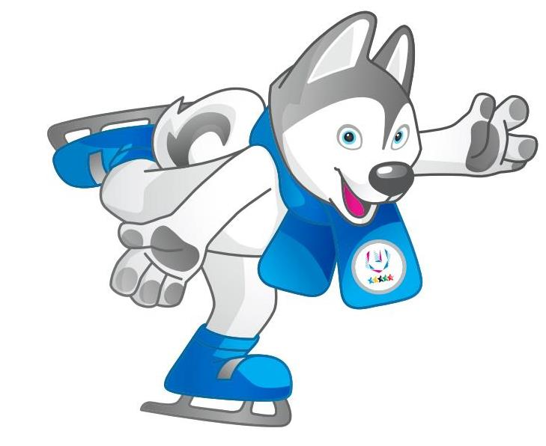
Сибирская лайка, по мнению организаторов, это по-настоящему зимний и родной символ, который является олицетворением дружелюбия, верности, радости и неукротимой энергии.
Кроме того, имя звучание имени U-Laika (Ю-Лайка) созвучно английскому слову like (лайк), которое часто употребляет в повседневном общении молодежь со всего мира.

Slide 11
Спортивная программа Спартакиады
Обязательная спортивная программа предстоящей Универсиады традиционно включает в себя такие дисциплины: горнолыжный спорт; биатлон; шорт-трек; лыжные гонки; хоккей; сноуборд; фигурное катание; керлинг. В рамках дополнительной программы будут представлены также хоккей с мячом, фристайл и спортивное ориентирование

Slide 13
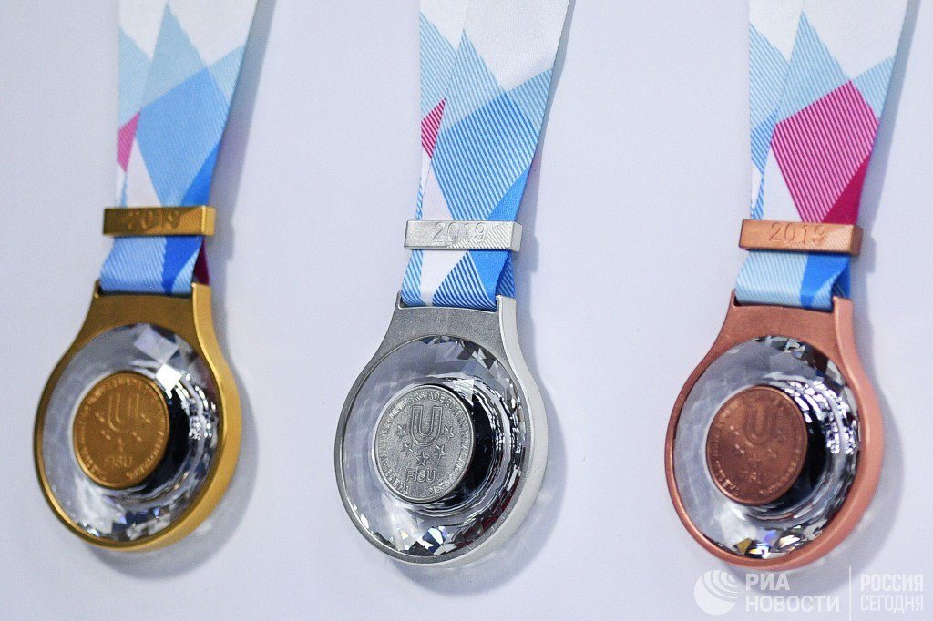

Slide 14
Спасибо
за
внимание!

